Slide 1
연구실 활동 보고서
이서현, 조은영

Slide 2
01
지난번 계획
좌표변환 (서현, 은영)
구현한 좌표변환 파일을 Jetson nano에 적용 (서현, 은영)
TOEIC, GSAT, 제어이론 (은영)

Slide 3
02
좌표변환
8/13
좌표변환 코드를 직접 만들어야 되나보다!
이게 아닌 것 같다는 생각이 들었다…
8/14 ~ 8/18
좌표변환 구현하기위해 우분투에서 C++, python 사용

Slide 4
금오공대 가서 질문한 것들 정리
Q. ROS 공부할 때 어떤 것을 참고하셨는지?
ROS 로봇프로그래밍 책, ROS wiki, googling으로 공부하였다. 책만으로 공부하기에는 조금 어려운 부분이 있고, ROS wiki를 같이 보면서 공부하는 것이 도움이 될 것이다.
Q. Turtlebot을 원하는 좌표로 움직이게 하는 코드를 직접 구현하셨는지?
직접 구현하지 않았다. 이와 관련된 package가 있을 것이다. 이걸 이용해서 turtlebot을 원하는 좌표로 움직이게 할 수 있다!
Q. Turtlebot은 Ubuntu 16.04를 쓰고, Jetson Nano는 Ubuntu 18.04를 쓰고 있다. 버전이 서로 다른데 상관없나?
(Turtlebot과 Jetson Nano가 서로 통신하는데는 (이렇게 들었어요…)) 상관 없다. 다만, ROS 로봇프로그래밍 책에 있는 명령어가 Ubuntu 16.04를 기준으로 적힌 명령어라 몇몇 명령어가 Ubuntu 18.04에서는 안 되는 것이 있긴 하다. 명령어가 조금 다를 것이다.
Q. Ubuntu에서 코딩을 할 때 C++이나 Python으로 코딩 할 수 있는데, 둘의 차이점은? (꿀팁으로 알려주심)
C++은 처리속도가 빠르다. 그런데, C++로 코딩하고 코드를 수정하게 되면 수정 후 catkin_make를 꼭 해줘야 된다. Python은 수정 후 해줘야 될 것이 없다.
Q. sudo gedit ~.py로 파일을 생성한 다음, 파일을 읽거나 쓰려고 하면 권한이 없다고 뜬다. 혹시 이런 경험이 있으셨는지?
sudo chmod 777 ~.py 로 해결!

Slide 5
대화하면서 알게 된/생각하게 된 점…
1. ROS 책을 다시 제대로 읽자. ROS wiki도 같이 보자.
2. Publisher, Subscriber, Node, Topic이 매우 중요하다.
(이걸 알아야 Jetson nano와 Turtlebot간의 통신 방식과 rqt graph를 이해할 수 있을 것 같다.)
3. Jetson nano와 Turtlebot을 따로 하지 말고, 같이 해야 될 것 같다.
그전에 ROS 책을 다시 읽으면서 공부하는 시간을 갖는 것이 좋을 것 같다.
4. ROS 통신 방식은 3가지 종류가 있고, ROS 책의 7장에 아주 잘 되어있는 것 같다.
설명을 듣고 나니 책을 다시 읽으면 이해가 잘 될 것 같다.
5. 현재 전송되고 있는 데이터들을 확인하고 싶으면 terminal에 ‘rostopic echo ~’ 를 입력하면 된다.
이것도 책을 다시 보니 잘 되어 있는 것 같다. 책을 다시 읽자.
6. VMware Workstation대신 Virtual box를 사용해도 된다.
결론 : 책을 잘 보고, 모르는 건 ROS wiki보고, 그래도 모르면 googling 하자! 계속 공부하면 어느 순간 이해가 될 것이다…

Slide 6
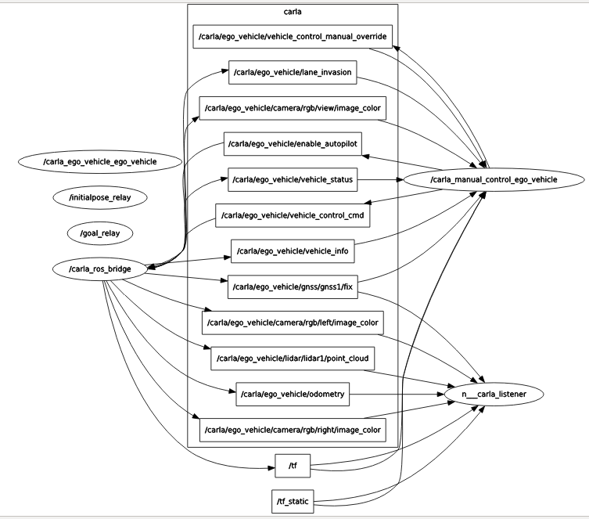
rqt graph
https://imgbb.com/L57502y

Slide 7
03
앞으로 계획
ROS wiki를 참고하면서 ROS 책 다 읽고 ROS 이해하기 ★ (서현, 은영)
8월 월간보고서 작성 & 제출 ★ (서현, 은영)
Turtlebot이 원하는 좌표로 이동하게 만들기 (서현, 은영)
GSAT, OPIc, TOEIC, 제어이론 (은영)
★ 표시되어있는 것은 무슨 일이 있어도 꼭 할 것…

Slide 8
감사합니다

